Slide 1

ALIEF HAMZAH RIFAI
Tugas Sesi 2 – HTML & CSS
Belajar Membangun Website
Untuk Memulai Karir Sebagai
Software Developer

Slide 2
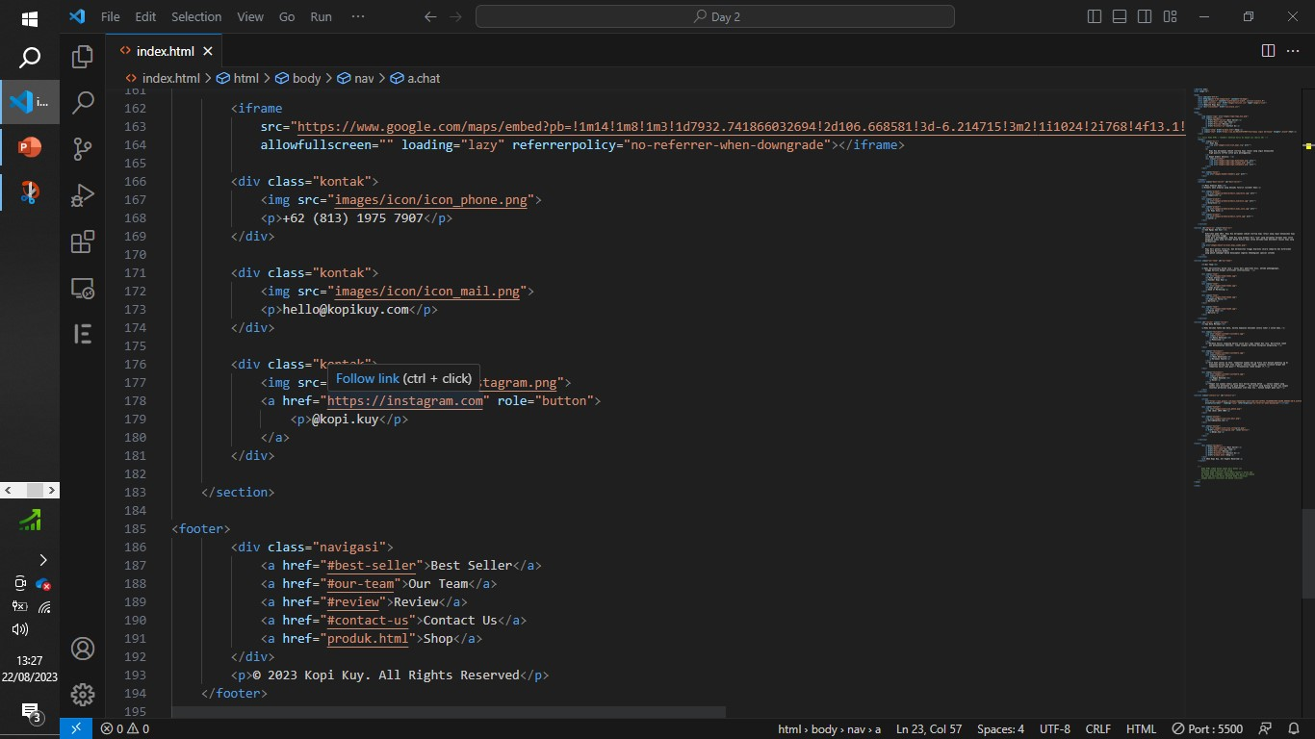
SCREENSHOT KODE VS CODE / SPCK DISINI
TAMBAHKAN SLIDE JIKA LEBIH DARI SATU SCREENSHOT

Slide 3
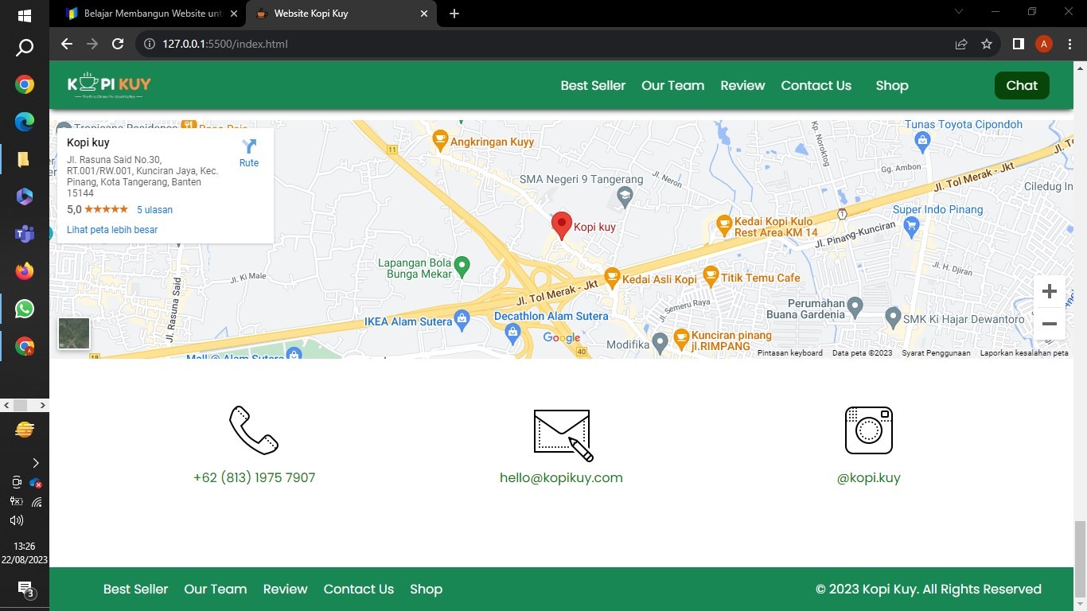
SCREENSHOT TAMPILAN WEBSITE
TAMBAHKAN SLIDE JIKA LEBIH DARI SATU SCREENSHOT

